Slide 1

SIBERIA HOME
Настенный кабинетный умягчитель воды
ОБЗОР ПРОДУКТА

Slide 2

CONTENTS
Содержание
01
О продукте
Компактное решение для борьбы с жесткой водой
02
Технические характеристики
Технология и производительность
03
Умные функции
Интеллектуальные решения для комфорта
04
Установка
Требования и рекомендации по монтажу

Slide 3

01
О ПРОДУКТЕ
Компактное решение для борьбы с жесткой водой

Slide 4
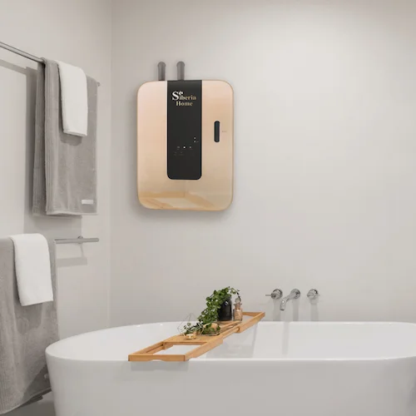
Siberia Home — обзор
Компактное кабинетное устройство для борьбы с жесткой водой в квартирах и частных домах. Современный дизайн, богатая комплектация и впечатляющие характеристики.
Производство по заказу российской компании.
600
1–6
13
литров в час производительность
бар рабочее давление
кг вес устройства
4,8
10
1/2"
л ионообменной смолы
мг-экв/л макс. жесткость
дюйма присоединение
Источник: omnifilter.ru

Slide 5

02
ТЕХНИЧЕСКИЕ ХАРАКТЕРИСТИКИ
Технология и производительность

Slide 6
Технические параметры
Параметр | Значение
Принцип работы | Ионный обмен
Производительность | 600 литров в час
Рабочее давление | 1–6 бар
Температура воды | 5–70 °C
Габариты (Ш×Г×В) | 340 × 195 × 540 мм
Объем смолы | 4,8 л (Катиллакс Soft)
Присоединительный размер | 1/2 дюйма
Технология ионного обмена
Вода проходит через колонку с ионообменной смолой Катиллакс Soft, которая эффективно удаляет ионы кальция и магния, обеспечивая мягкую воду во всем доме.
Максимальная жесткость: 10 мг-экв/л
Источник: omnifilter.ru

Slide 7

03
УМНЫЕ ФУНКЦИИ
Интеллектуальные решения для комфорта

Slide 8
Интеллектуальные возможности
Автоматический байпас
Датчик протечки
Датчик наличия соли
Позволяет пустить воду в обход умягчителя на время обслуживания или при отключении электроэнергии.
Автоматически перекрывает подачу воды при обнаружении протечки внутри корпуса.
Световой индикатор и звуковой сигнал подскажут, когда пора добавить таблетированную соль.
Расчет ресурса по жесткости
Сенсорная панель управления
Укажите жесткость воды при настройке — автоматика сама рассчитает литраж до следующей регенерации смолы.
Интуитивно понятный дисплей: время, оставшийся ресурс в литрах, расход воды и другие параметры.
Источник: omnifilter.ru

Slide 9
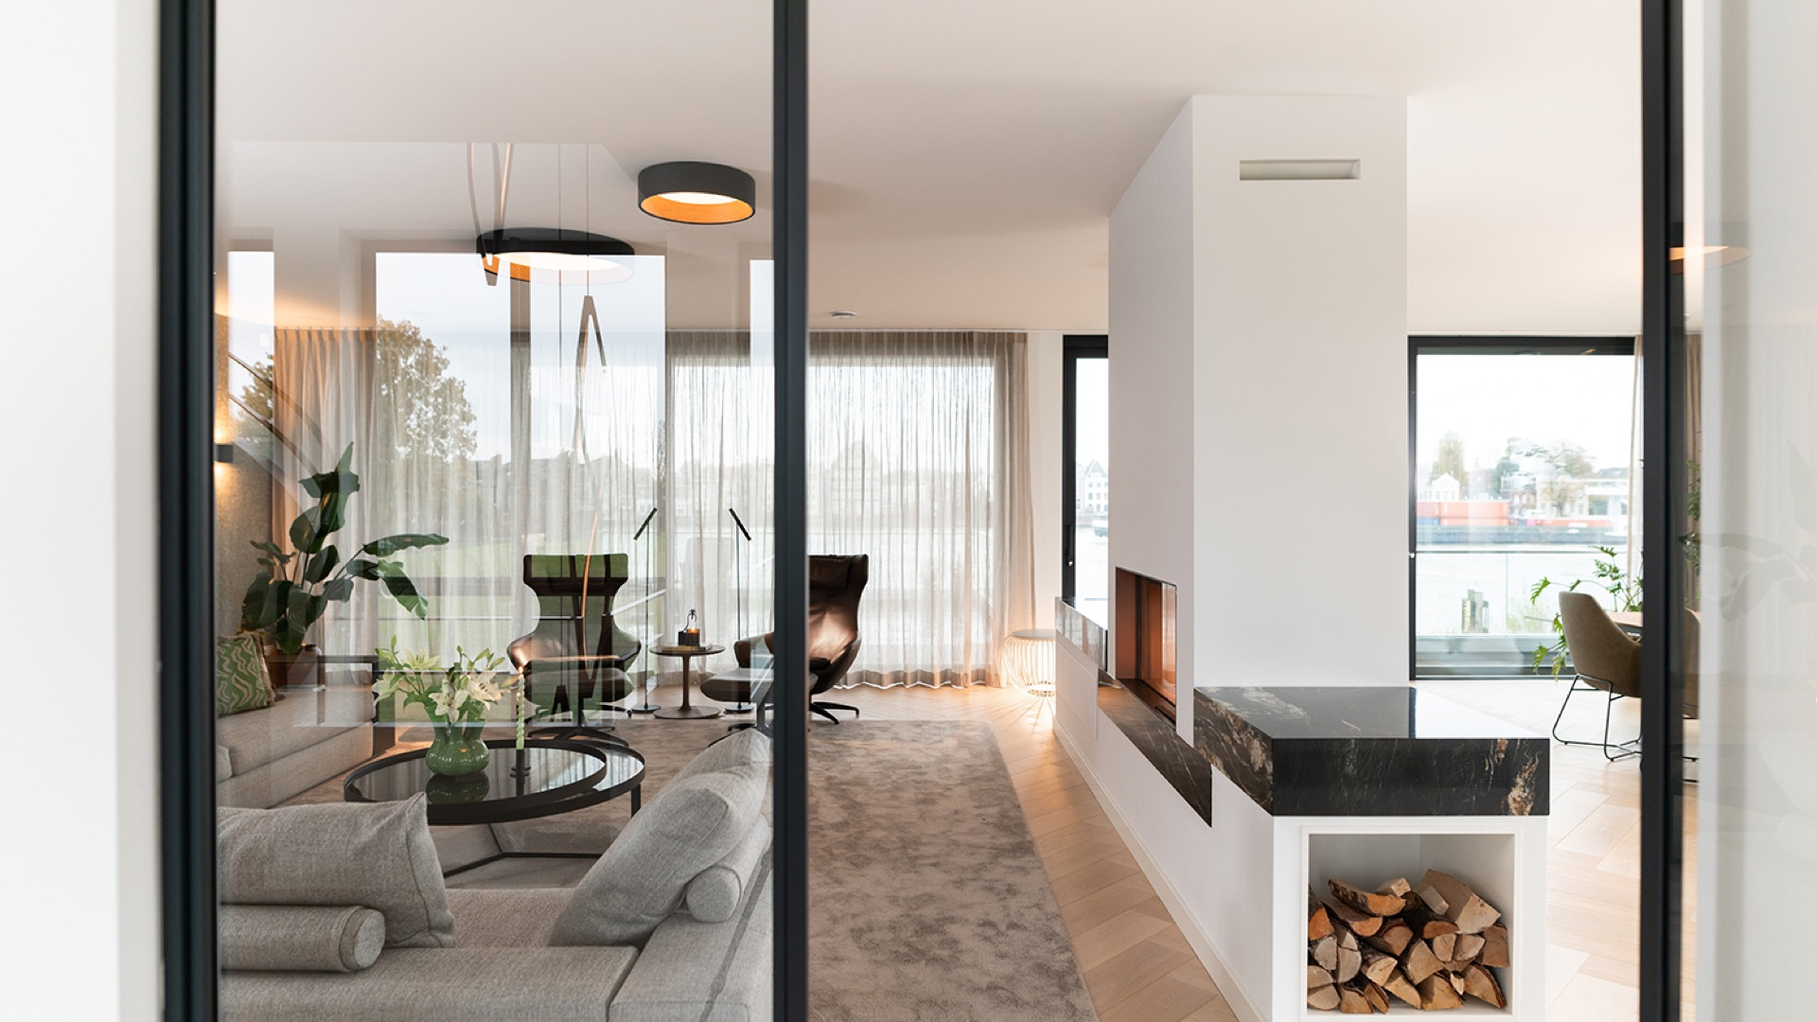
04
УСТАНОВКА
Требования и рекомендации по монтажу

Slide 10
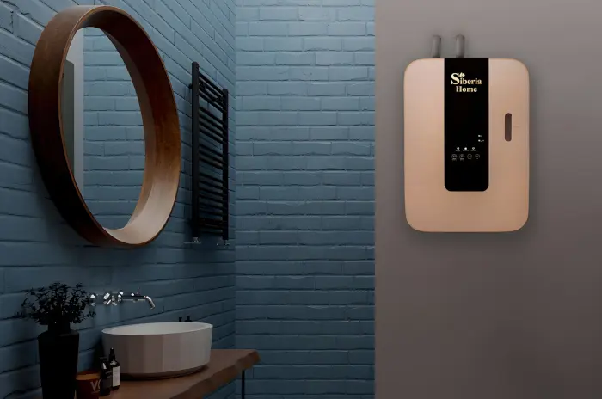
Требования к монтажу
Важно: Производитель рекомендует доверить монтаж квалифицированным специалистам.
Размещение
Строго вертикально на капитальную стену. Без замерзания, прямых солнечных лучей и дождя.
Подключение к канализации
Точка слива снизу от прибора (~1 м). Разрыв струи и постоянный уклон дренажной трубки.
Параметры воды
Температура 5–50°C, рабочее давление 1–6 бар.
Комплектация
Предзасыпанный фильтр, монтажный комплект, адаптер питания, руководство пользователя.
Источник: omnifilter.ru

Slide 11
05
ОТЗЫВЫ ПОКУПАТЕЛЕЙ
Мнения реальных пользователей

Slide 12
Достоинства и недостатки
Достоинства
Недостатки
Эффективность
Вода заметно мягче, исчезает накипь в чайнике, улучшается состояние кожи и волос.
Специфический запах
Возможен запах сырого подвала — связан с попаданием воды на бетон при монтаже, а не с фильтром.
Дизайн и компактность
Современный внешний вид, аккуратно вписывается в интерьер ванной или кухни.
Снижение напора
Давления может не хватать для нескольких точек водоразбора одновременно — компактность имеет цену.
Тишина и простота
Тихая работа, простое обслуживание — замена фильтров и добавление соли без трудностей.
Производительность
Для больших объемов воды может потребоваться напольная модель — это вопрос масштаба, не эффективности.
Источник: omnifilter.ru

Slide 13
ВЕРДИКТ
Siberia Home — выбор в пользу комфорта
Высокотехнологичный компактный умягчитель для умягчения воды в 1–2 точках водоразбора. Интеллектуальная автоматика, богатая комплектация и стильный дизайн — главные преимущества.
Интеллектуальная автоматика
Богатая комплектация
Стильный дизайн
Простая и предсказуемая эксплуатация
Все необходимое для установки в коробке
Гармонично впишется в любой интерьер
Требует профессиональной установки с подключением к канализации. Окупается комфортом и защитой бытовой техники от накипи.
Источник: omnifilter.ru

Slide 14
SIBERIA HOME
Комфорт мягкой воды каждый день
OMNIFILTER.RU

